Slide 1
צרכנות בין השורות
פרק שיח תקשורתי פיננסי

Slide 2
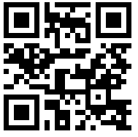
סקר שימוש באינטרנט:
מהן האפליקציות והאתרים שמשתמשים בהם הכי הרבה?
https://answergarden.ch/683370

Slide 3
שאלות לדיון
את מי יכולה לעניין הרשימה הזו?
איזו תועלת אפשר להפיק מרשימה זו?
אילו סוגי פרסום ניתן לעשות באמצעות האפליקציות או האתרים הללו?

Slide 4
תחרות איתור פרסומות

Slide 5
מצאו כמה שיותר פרסומות באתרים הבאים:
Globes
Themarker
Calcalist
msn
Nrg
Fxp
Tapuz
Youtube
Ynet
Walla
Mako
Ebay
Aliexpress
Nana10
Haaretz

Slide 6
ניתוח פרסומות
מה ההבדלים בין הפרסומות השונים שהבחנתם בהם?
עבור אילו סוגים של פרסומות משלמות חברות לאתרים?
איזה מהפרסומות שמצאתם הן פרסומות ממומנות?
אילו פרסומות הן סמויות?
האם חלק מהתוכן של האתר הוא פרסומי?

Slide 7
מהימנות המידע בתקשורת
פרסום ממומן: תשלום לפלטפורמות בתמורה להוספת מסרים פרסומיים, המובחנים מהתוכן של הפלטפורמה. לדוגמה, מודעת פרסום או מקבץ פרסומות בטלוויזיה.
יחסי ציבור: תוכן שמתפרסם בפלטפורמות השונות שמקורו בבעלי עניין שמעוניינים לקדם מסרים שונים (יכול גם להיות ממומן). לדוגמה, כתבה חדשותית על מוצר חדש או ידיעה בעיתון על חנות שמספקת שירות ייחודי.

Slide 8
הידעתם?
לעיתים יחסי הציבור "שותלים" את המוצר שאותו הם רוצים לשווק גם בצורה עקיפה בכתבות או בתמונות שכלל לא קשורות לנושא (פרסום סמוי).
דוגמה לכתבה: תביעה נוספת בגין פרסום סמוי
תביעה ייצוגית שהוגשה לבית-המשפט במטרה לחייב שבע חברות שהשתמשו בפרסום סמוי באינסטגרם לפצות בעשרות מיליוני שקלים את כל מי שנחשף לפרסומים בשנים האחרונות.

Slide 9
האם שמתם לב לפרסום הסמוי בתוך הכתבה?
האם שמתם לב לפרסום הסמוי בתמונות בתוך הכתבה?
האם אתם שמים לב לפרטים הסמויים שבתמונות אינסטגרם או באפליקציות אחרות?
גם אם אינכם מודעים, המוח שלכם קולט את התמונות ומשפיע על דעתכם על המוצרים האלה!

Slide 10
עבודה עצמית: צרכנות-
לקרוא את האותיות הקטנות

Slide 11
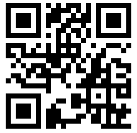
צרכנות- לקרוא את האותיות הקטנות
https://money.ort.org.il/אמצעי-תקשורת
https://goo.gl/23xuRB

Slide 12
יחצ"ן נולד

Slide 13
שלב א: כתבה בת 2 פסקאות לעיתון סוף השבוע 'המדינה הזו'
משקה חדש בטעם גזוז אפרסק של חברת המשקאות 'שתו אותי'.
בניית גינה קהילתית בשכונה אמידה ע"י העירייה או המועצה המקומית של התלמידים.
מיזם חברתי לסיוע בלימודים למיעוטי יכולת של תנועת הנוער 'החברים'.
אלבום חדש של הזמרת צביה גולן שהוציאה חברת 'disconans'.
סמארטפון חדש של חברת 'בננה'.
מסך טלוויזיה חדש שמפיצה בישראל חברת 'אלקטרו-חשמל'.
מחשב שפועל עם פקודות קול שמפיצה חברת 'נייד ונייח'.
מבנה מגורים חדש לדיור מוגן לקשישים של חברת 'בתי אבות ארד'.
אפליקציית אזעקה חדשה לסמארטפון מבית חברת 'ציף ציף אבטחה'.
מגנט אלבום חתונה של חברת 'קולולוש שמחות'.

Slide 14
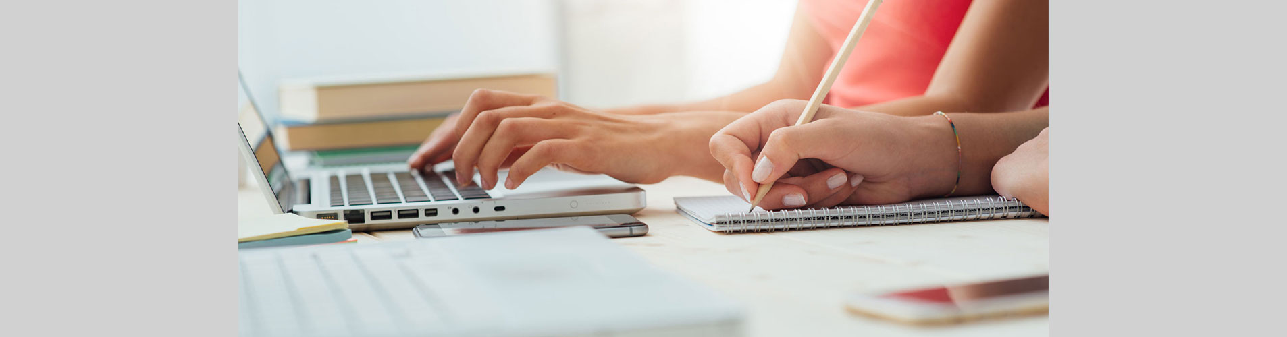
שלב ב: עריכה עיתונית
העבירו את הכתבה שלכם לזוג אחר אשר ישמש כעורכי העיתון.

Slide 15
שלב ג: קריאה ביקורתית
במה הכתבה עוסקת?
אילו חברות מוזכרות בכתבה? אילו חברות אינן מוזכרות?
איזה מידע חסר בכתבה?

Slide 16
סיכום

Slide 17
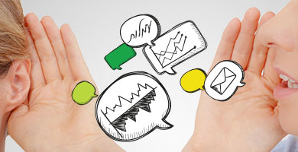
מה היה לנו בשיעור
תחרות איתור פרסומות באתרים
קריאה ביקורתית (צרכנות- לקרוא את האותיות הקטנות)
יחצ"ן נולד

Slide 18
שאלות לדיון
לאחר שהתנסינו בשלושת השלבים, מה השלב הכי קשה?
האם נזכרתם במהלך השיעור בדוגמאות לתוכן שיווקי שנתקלתם בו בתוך אמצעי תקשורת?
באיזו מידה השקעתם בתהליך הצנזורה בכיתה?
מתי עיתונים משקיעים יותר ומתי פחות בצנזורה של תוכן שיווקי?
איזה טיפ יש לכם לקראת שימוש באינטרנט, אפליקציות ומידע שקיים בהן?

Slide 19
שאלות?

